Slide 1

课程群→

Slide 2


Python简介
Python是一种跨平台的计算机程序设计语言。 是一个高层次的结合了解释性、编译性、互动性和面向对象的脚本语言。最初被设计用于编写自动化脚本(shell)，随着版本的不断更新和语言新功能的添加，越多被用于独立的、大型项目的开发。
Python的创始人为荷兰人Guido van Rossum。1989年圣诞节期间，在阿姆斯特丹，Rossum为了打发圣诞节的无趣，决心开发一个新的脚本解释程序，作为ABC语言的一种继承。之所以选中Python（大蟒蛇的意思）作为该编程语言的名字，是取自英国20世纪70年代首播的电视喜剧《蒙提·派森的飞行马戏团》（Monty Python's Flying Circus）。

Slide 3
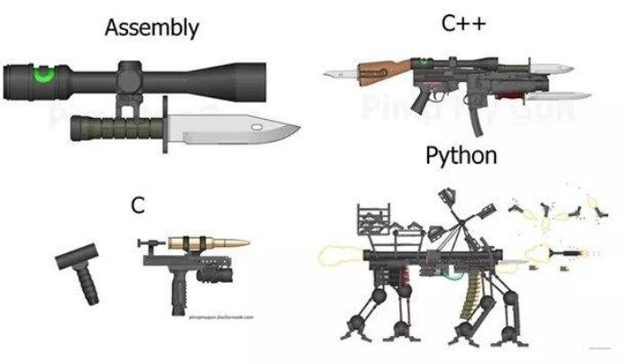
Python特点
易于学习、易于阅读、易于维护
广泛的标准库：Python的最大的优势之一是丰富的、跨平台的库，在UNIX, Linux, Windows和Mac兼容很好。
可移植、可扩展、可嵌入
GUI编程：Python支持GUI可以创建和移植到许多系统调用。
互动模式：互动模式的支持，您可以从终端输入执行代码并获得结果的语言，互动的测试和调试代码片段。
强大的社区支持
“人生苦短，何不学Python”

Slide 4
Python缺点
运行速度慢, 与C语言程序相比非常慢。 因为Python是解释性语言，代码在执行时会一行一行地翻译成CPU能理解的机器码，这个翻译过程非常耗时，所以很慢。但是大量的应用程序不需要这么快的运行速度，因为用户根本感觉不出来。比如开发一个程序，C语言运行需要0.001秒，而Python语言运行需要0.1秒，虽然慢了两个数量级，但由于网络更慢，需要等待1秒，用户是感觉不到1.001秒和1.1秒的区别的。
代码不能加密。如果要发布你的Python程序，实际上就是发布源代码，而C语言不用发布源代码，只需要把编译后的机器码（也就是你在Windows上常见的xxx.exe文件）发布出去，而要从机器码反推出C代码是不可能的。所以，凡是编译型的语言，都没有这个问题，而解释型的语言，则必须把源码发布出去。这个缺点仅限于你要编写的软件需要卖给别人挣钱的时候。

Slide 5
Python应用
云计算：云计算最热的语言，典型的应用OpenStack
WEB开发：许多优秀的WEB框架，许多大型网站是Python开发、YouTube、Dropbox、Douban……典型的Web框架包括Django
科学计算和人工智能：NumPy、SciPy、Matplotlib、Pandas、Pytorch、TensorFlow、keras
系统操作和维护：操作和维护人员的基本语言
金融：定量交易、金融分析，在金融工程领域，Python使用最多，其重要性逐年增加。
图形 GUI：PyQT，WXPython，TkInter

Slide 6
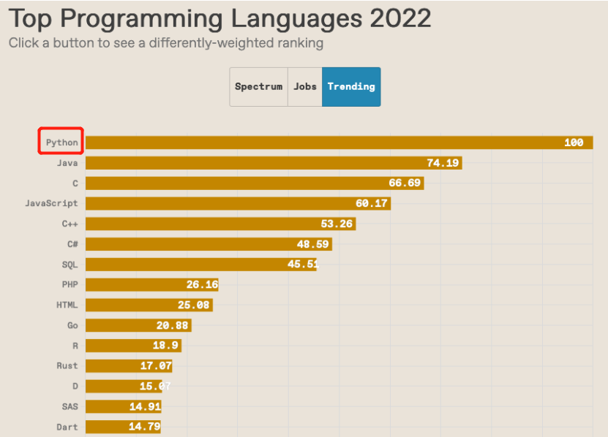
IEEE 2022
编程语言排行榜

Slide 7
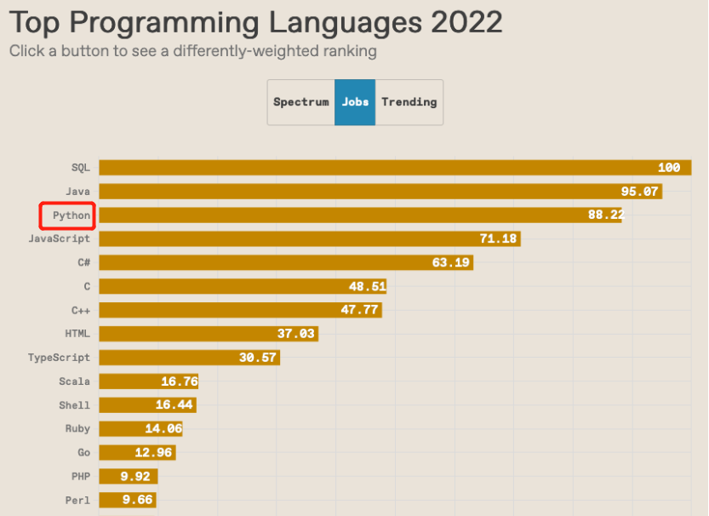
IEEE 2022
编程语言排行榜

Slide 8
Python发展历史
1991年，第一个Python编译器(同时也是解释器)诞生。它是用C语言实现的，并能够调用C库(.so文件)
Python1.0版本于1994年1月发布，这个版本的主要新功能是lambda, map, filter和reduce
2000年10月份，Python2.0发布了。这个版本的主要新功能是内存管理和循环检测垃圾收集器以及对Unicode的支持。
2008年的12月份，Python3.0发布了。Python3.x不向后兼容Python2.x，这意味着Python3.x可能无法运行Python2.x的代码。Python3代表着Python语言的未来
本课程建议使用 Python 3.x 版本的语法

Slide 9

Anaconda
Anaconda是一个开源的Python版本，其包含了conda、Python及一些安装好的包，如Numpy、Pandas等
conda是一个开源的包、环境管理器，可以用于在同一个机器上安装不同版本的软件包及其依赖，并能够在不同的环境之间进行切换。
本课程推荐使用5.3.0及以上版本的Anaconda
课程所用代码多用Jupyter Notebook展示和分享
“人生苦短，何不用Anaconda”

Slide 10
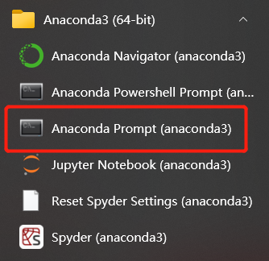
Anaconda的安装与.ipynb文件的打开方法
下载并安装Anaconda，去清华镜像源下载速度更快：https://mirrors.tuna.tsinghua.edu.cn/anaconda/archive/
进入网页后直接拉到底选择最新版本的Anaconda，注意与计算机的位数、操作系统匹配
下载完成后运行安装，注意，其中一步“Advanced Options”建议先将两个选项全部勾选
最后有一步询问是否安装VSCode，此步可skip掉，不会有问题。
安装成功后，参考https://www.cnblogs.com/shuibingyue/p/7193624.html 进行设置即可通过双击直接打开.ipynb文件
或在 开始->Anaconda3->Jupyter Notebook（初次打开会比较慢），点击右上角的“Upload"上传相应的.ipynb文件，注意选择后还会有个确认upload的按钮，再次点击，上传运行
另：若同学们参考了其他只安装了Python而未安装Anaconda的教程，其中交互式运行的部分都可通过Anaconda Prompt运行

Slide 11
Hello world!
Hello world! 演示

